Slide 1
Los presupuestos de una prensa menos presupuestada.

Slide 2
ANTECEDENTES
El Acuerdo adoptado en la reunión del BP del CCPCC el 11 de octubre de 2022 aprobó propuestas de acciones para implementar el experimento hacia la transformación de la gestión de los medios de prensa, conforme la actualización y diversidad del sistema de comunicación social del país y que tributa a la transformación de la gestión editorial, tecnológica y económica de los mismos.
El MFP integró el grupo de trabajo con el objetivo y la responsabilidad de implementar las acciones aprobadas.
A partir de la evaluación particular de la política aprobada, y luego de un proceso de conciliación, no sólo con los medios sino con los organismos a los que se le subordinan, se emite la Resolución 131, del 20 de junio de 2023.

Slide 3
PRINCIPIOS DE FUNCIONAMIENTO
Procedimiento con carácter experimental para los medios de comunicación incorporados al experimento para la transformación de su gestión editorial, tecnológica y económica.
Se ratifica la necesidad de mantener en una primera etapa del experimento la subvención de gastos del Presupuesto del Estado en monto similar al notificado para el ejercicio fiscal correspondiente.
Principios fundamentales a alanzar: gestión eficiente y dinamizar su objeto social en pos de la generación de los ingresos, que permitan realmente una autonomía financiera.
Cambio en la gestión contable, inician el sistema informativo como centro informante del sistema empresarial, y aplican las NCIF correspondientes.

Slide 4
PRINCIPIOS DE FUNCIONAMIENTO
Se autoriza a disponer del total de ingresos que perciban por las actividades económicas y de servicios que realizan, cuyos ingresos se destinen a la innovación, el desarrollo y mejoramiento de las condiciones de trabajo y de estimulación de los trabajadores.
Por el resultado patrimonial positivo se eximen de realizar aportes al Presupuesto del Estado.
Los movimientos de recursos materiales entre las UPTE para los medios de comunicación subordinados o atendidos, se realicen mediante traspasos gratuitos.
Experimento tiene vigencia por 5 años, pero implica una evaluación sistemática.

Slide 5
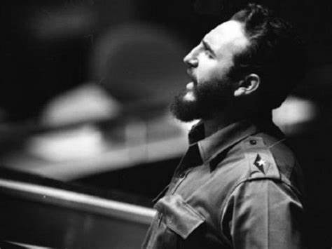
“La verdad en nuestros tiempos navega por mares tempestuosos, donde los medios de divulgación masiva están en manos de los que amenazan la supervivencia humana con sus inmensos recursos económicos, tecnológicos y militares. ¡Ese es el desafío de los periodistas cubanos!”
Fidel Castro Ruz
Reflexión, “La historia real y el desafío de los periodistas cubanos”.
Julio 3 de 2008.

